Slide 1
ДЕПАРТАМЕНТ ИНВЕСТИЦИЙ и РАЗВИТИЯ МСП
Муниципальный проект
«Точка Инвестиционного Развития
(Дом Инвестора)»

Slide 2
Цель проекта
Увеличение количества инвестиционных проектов
на территории города Сочи
Результат проекта в 2023 году
1. | Количество реализованных инвестиционных проектов (введенных в эксплуатацию объектов) | 2
2. | Количество новых инвестиционных проектов, по которым заключены протоколы/соглашения о намерениях в сфере инвестиций | 10
3. | Проведение 24 заседаний в Доме Инвестора по вопросам инвестиционной деятельности и сопровождения инвестиционных проектов на территории города Сочи | 24
Обоснование реализации проекта
Бюджет
Срок реализации
0
рублей
2023

Slide 3
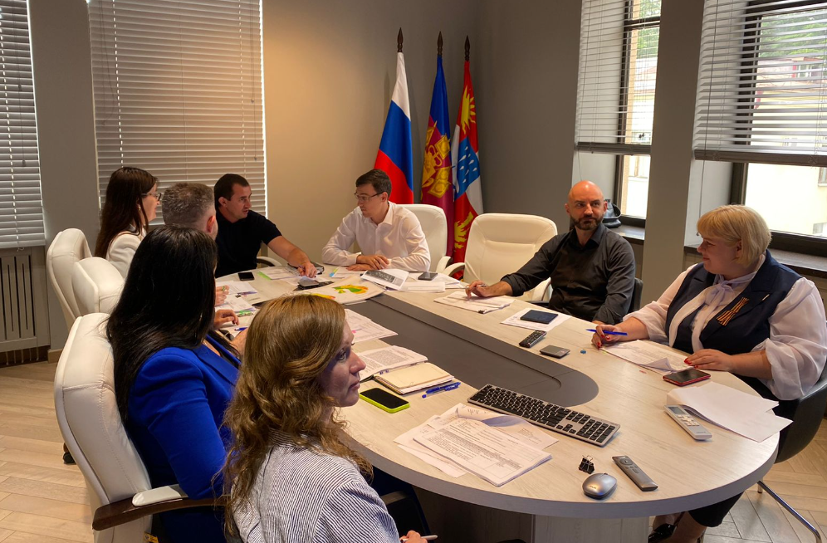
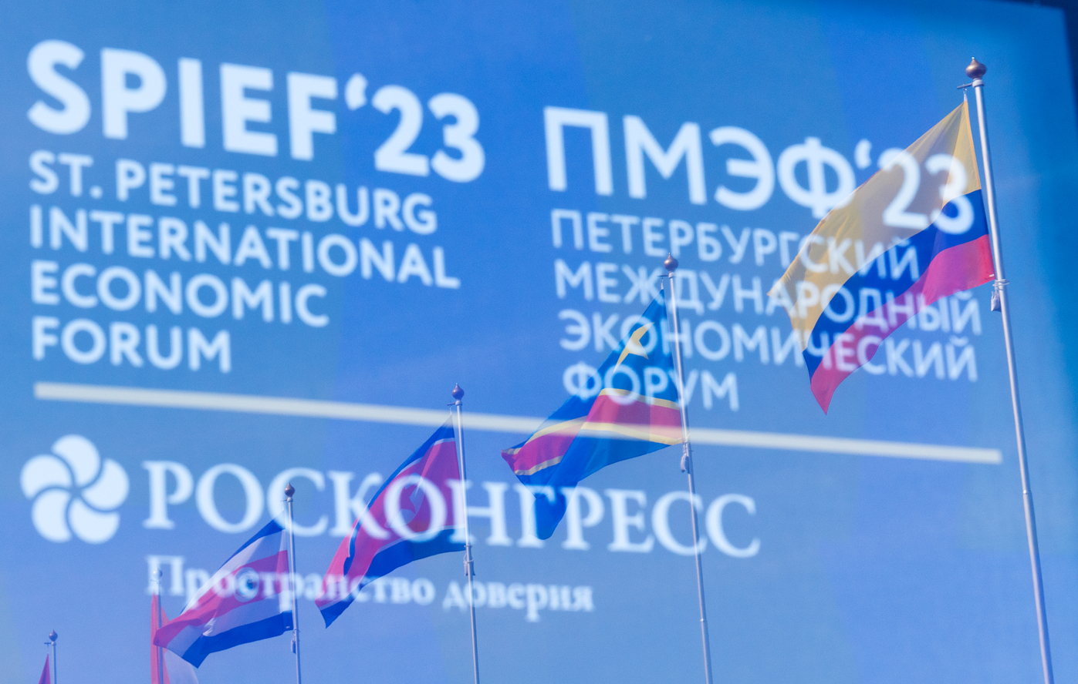
Ключевые события муниципального проекта в 2023 году
№ п/п | Наименование мероприятия | Контрольная дата отчета
1.1. | Информирование о мерах государственной поддержки, предоставляемых инвесторам на территории города: - на Инвестиционном портале города Сочи - в социальных сетях | 17 июня 30 июня 29 сентября 25 декабря
1.2. | Информационное сопровождение заседаний Дома Инвестора на Инвестиционном портале города Сочи в социальных сетях
1.3. | Участие в публичных мероприятиях с целью привлечения инвесторов в город для реализации инвестиционных проектов, в том числе: - участие в Питерском международном экономическом форуме (ПМЭФ); - заключение протоколов о намерениях и соглашений о сотрудничестве на ПМЭФ
Блок
«Обеспечивающие (общие) мероприятия»

Slide 4
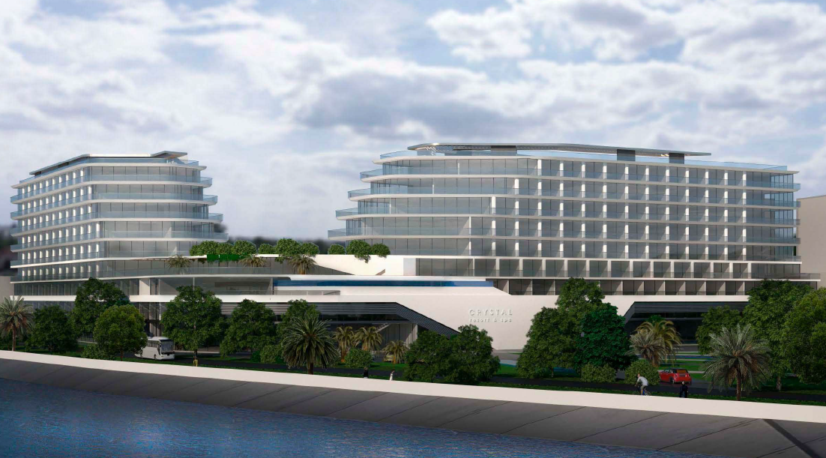
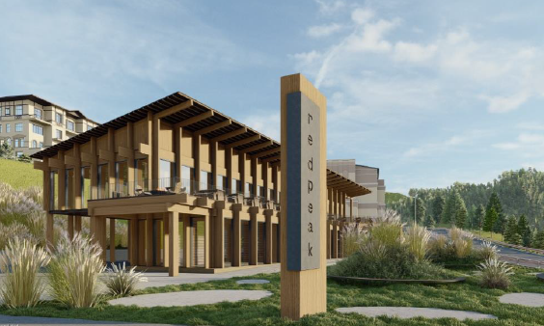
Ключевые события муниципального проекта в 2023 году
№ п/п | Наименование мероприятия | Контрольная дата отчета
2.1. | Ведение перечня инвестиционных проектов городского портфеля по которым заключены протоколы/соглашения о намерениях в сфере инвестиций | 30 июня 29 сентября 25 декабря 29 декабря
2.2. | Мониторинг реализации инвестиционных проектов городского портфеля, по которым заключены протоколы/соглашения о намерениях в сфере инвестиций
2.3. | Контроль ввода в эксплуатацию двух объектов в рамках реализации инвестиционных проектов
2.4. | Проведение заседаний (совещаний) в Доме Инвестора по рассмотрению хода (стадии) реализации инвесторами проектов, входящих в состав городского инвестиционного портфеля, по которым заключены протоколы/соглашения о намерениях в сфере инвестиций
II. Блок
«Инвестиционные проекты на сопровождении»

Slide 5
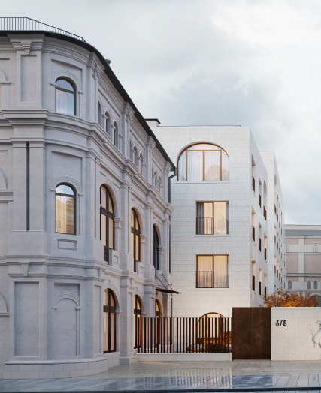
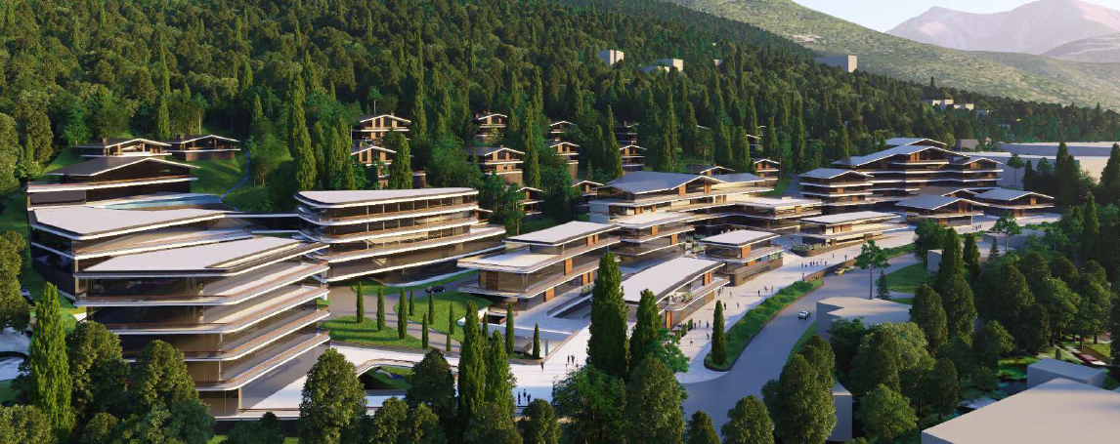
Ключевые события муниципального проекта в 2023 году
№ п/п | Наименование мероприятия | Контрольная дата отчета
3.1. | Проведение встреч/совещаний в Доме Инвестора с новыми инвесторами по рассмотрению вопросов связанных с подготовкой к подписанию протоколов/соглашений о намерениях в сфере инвестиций и иным вопросам в сфере реализации инвестиционных проектов (консультации) | 30 июня 29 сентября 25 декабря
3.2. | Ведение перечня новых инвестиционных проектов, по которым планируется заключение протоколов/соглашений о намерениях в сфере инвестиций
3.3. | Мониторинг хода подготовки инвесторами материалов и документов к заключению протоколов/соглашений о намерениях в сфере инвестиций
3.4. | Заключение протоколов/соглашений о намерениях в сфере инвестиций по новым инвестиционным проектам
III. Блок
«Новые инвестиционные проекты»

